Slide 1

HỆ THỐNG
ĐIỂM DANH NHÂN VIÊN BẰNG NHẬN DIỆN KHUÔN MẶT

Slide 2


OUR TEAM GROUPS
Đoàn Thị Huế
Phan Nguyễn Xuân Lộc
Nguyễn Quang Huy

Slide 3
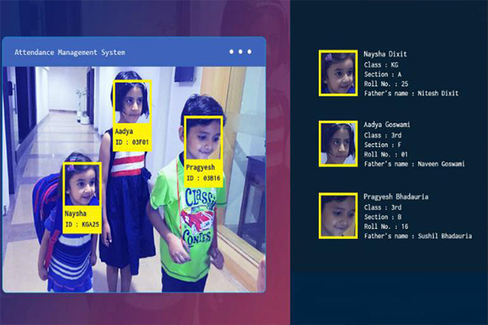

Slide 4
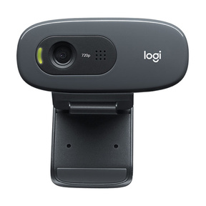


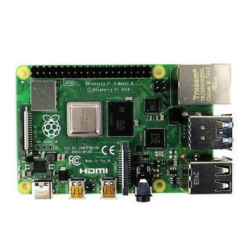

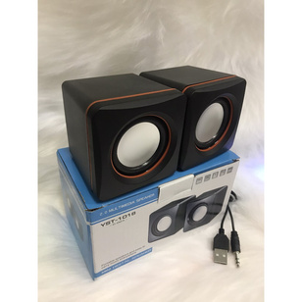


Hardware
Software
Camera rời Logitech
2. Raspberry Pi Model b 2GB
3. Loa mini jack cắm 3.5mm

Slide 5
NHẬN DIỆN KHUÔN MẶT
Bước 1: Xác định khuôn mặt bằng Haar Cascade-Adaboost
Bước 2: Nhận diện khuôn mặt Local Bianry Patterns (LBPs) và OpenCV

Slide 6
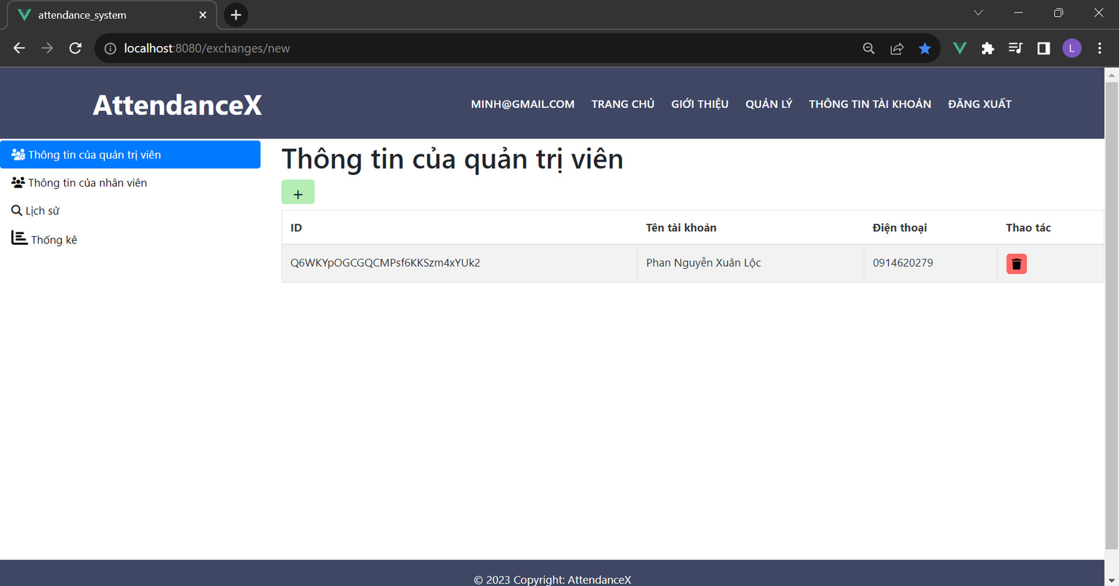
WEBSITE

Slide 7
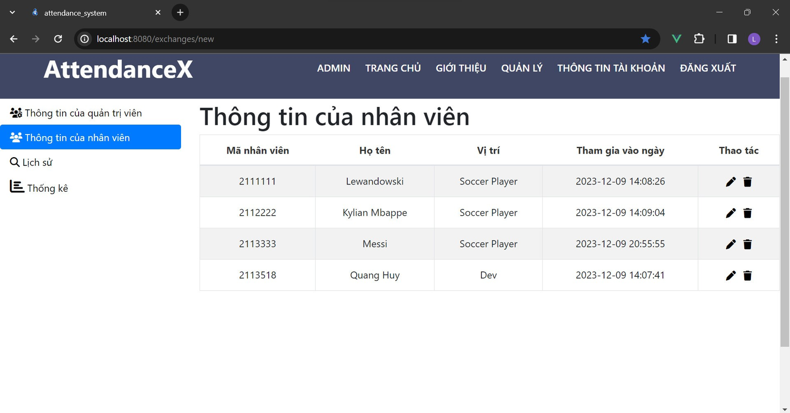
WEBSITE

Slide 8
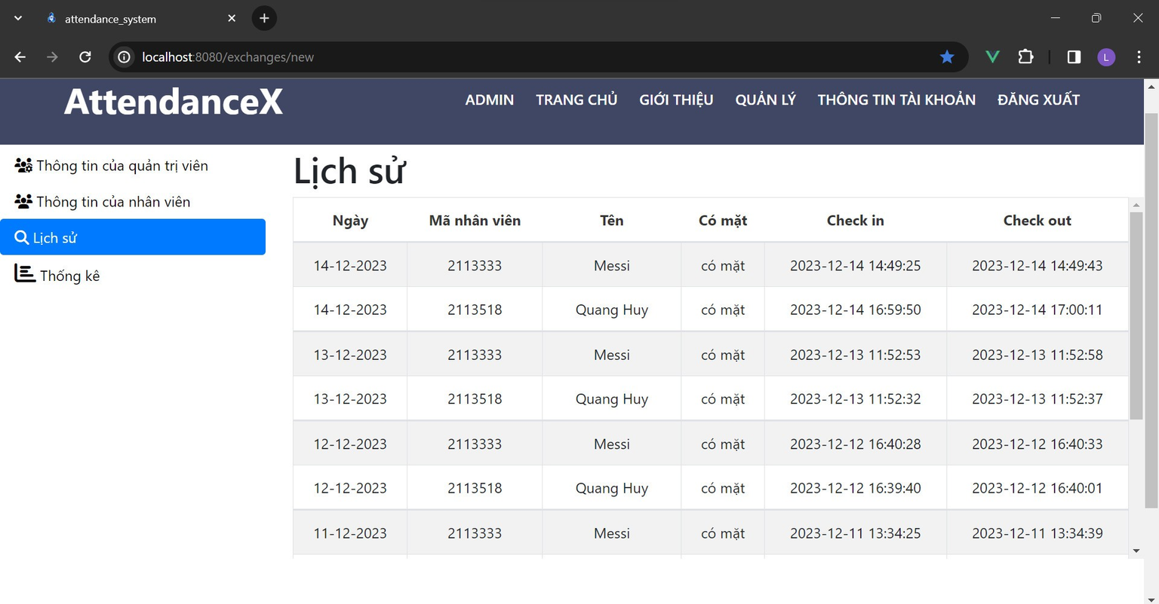
WEBSITE

Slide 9
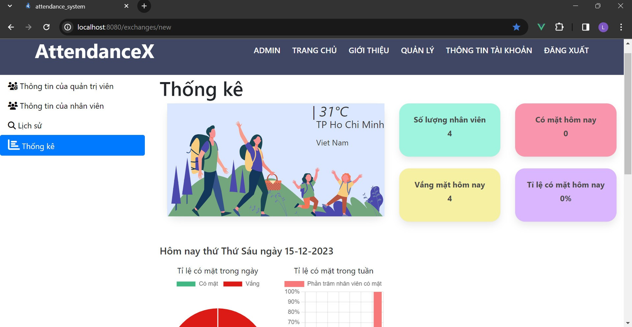
WEBSITE

Slide 10



DEMO

Slide 11

Thank you !

